Slide 1
Compilador de Linguagem de Montagem
Marcello Mello

Slide 2
ESBOÇO
INTRODUÇÃO
REQUISITOS DE SISTEMA
MÓDULOS
IMPLEMENTAÇÕES
UML DIAGRAMA (CLASSE)
RESULTADOS
REFERÊNCIAS

Slide 3
INTRODUÇÃO
Um compilador é um programa que converte instruções em um código de máquina ou em um formulário de nível inferior para que possam ser lidos e executados por um computador. O conjunto de instruções da linguagem é predefinido e a folha de dados correspondente às instruções é a seguinte:
Existem 8 registros, a saber:
AX, BX, CX, DX, EX, FX, GX, HX
Qualquer operação aritmética pode ser feita apenas usando registradores.
Existem duas instruções de entrada / saída.
Os operadores aritméticos suportados são ADD, SUB, MUL, DIV.
Operações lógicas IF THEN ELSE são suportadas.
A instrução JUMP é usada para pular para o rótulo correspondente no programa
A execução do programa começa com a palavra-chave START e termina com a palavra-chave END

Slide 4
REQUISITOS DE SISTEMA
REQUISITOS DE SOFTWARE:
Sistema operacional: WINDOWS
Idioma: Pascal

Slide 5
MÓDULOS
Módulo de Compilação
Módulo de Execução
Módulo de Compilação:
Primeiro, verificamos se o arquivo fornecido pelo usuário está com a extensão .asm ou não e depois analisamos o código de montagem linha por linha.
Intermediate Language, Symbol Table, Block Address Table e Memory Table são gerados e armazenados em um arquivo .obj.
As instruções presentes no código de montagem são convertidas em seus opcodes correspondentes.
Módulo de Execução:
A Linguagem Intermediária gerada e armazenada na forma de uma tabela no módulo de Compilação é usada para executar os Códigos de Operação (opcodes) e finalmente a saída é gerada neste módulo.

Slide 6
IMPLEMENTAÇÃO

Slide 7
FOLHA DE DADOS
As especificações para o montador / simulador são folha de código / folha de dados para o idioma de montagem.
O conjunto de instruções da linguagem é predefinido e a folha de dados correspondente às instruções é a seguinte:
Existem 8 registros, a saber:
AX, BX, CX, DX, EX, FX, GX, HX
Qualquer operação aritmética pode ser feita apenas usando registradores. Exemplo: DATA A : Isso irá alocar 4 bytes para A
CONST C =5 : Isso fará com que a constante 5 seja atribuída a C
MOV instrução é usada para mover valores entre registradores ou entre registradores e variáveis. Exemplo :
MOV AX, C : Agora AX tem valor de C
MOV C, AX : Valor do AX se move para C
MOV AX, DX : Valor do DX passa para o AX

Slide 8
Existem duas instruções de entrada / saída além dessas
READ AX : Valor lido e atribuído ao registro
PRINT AX : Para imprimir os valores de AX
Operadores aritméticos suportados são ADD, SUB, MUL ,DIV
ADD DX, AX, BX : DX= AX + BX
SUB EX, DX, CX : EX = DX - CX
MUL EX, DX, CX : EX = DX * CX
DIV EX, DX, CX : EX = DX / CX
Operações lógicas IF THEN ELSE ENDIF são suportadas. Exemplo:
IF condição THEN
Bloco de instruções
ELSE
Bloco de instruções
ENDIF
As verificações de condição suportadas são :
GT : Maior que (>).
LT : Menor que (<).
EQ : Igual a (=).
GTEQ : Maior que ou igual a (>=)
LTEQ : Menor que ou igual a (<=).
Onde a condição pode estar entre operadores e registros somente.

Slide 9
A instrução JMP é usada para pular para o rótulo correspondente no programa.
X:
MOV AX, C
JMP X : Vai pular a execução do programa para X
A execução do programa começa com a palavra-chave START e termina com a palavra-chave END.
START : Execução do programa começa aqui
END : Final da execução do programa.

Slide 10
CONJUNTO DE INSTRUÇÕES
REGISTRADORES | AX,BX,CX,DX,EF,FX,GX,HX
DECLARAÇÃO / INICIALIZAÇÃO | DATA,CONSTANT
ARITMÉTICA | ADD,SUB,MUL,DIV
CONDICIONAL | IF THEN ELSE
SALTO INCONDICIONAL | JMP
ENTRADA / SAÍDA | READ,PRINT
PROCESSAMENTO DE DADOS | MOV
VERIFICAÇÕES DE CONDIÇÃO | GT, LT ,EQ ,GTEQ , LTEQ
OUTRAS PALAVRAS-CHAVE | START,END, <label>:

Slide 11
OP CODES PARA INSTRUÇÕES
Instrução | Op code
MOV(Registrador p/ Memoria) | 1
MOV(Memoria p/ Registrador) | 2
ADD | 3
SUB | 4
MUL | 5
JUMP/ ELSE | 6
IF | 7
EQ | 8
LT | 9
GT | 10
LTEQ | 11
GTEQ | 12
PRINT | 13
READ | 14

Slide 12
Exemplo de código de montagem
DATA B
DATA A
DATA C[4]
DATA D
CONST E = 8
START:
READ AX
READ BX
MOV A, AX
MOV B, BX
ADD CX, AX, BX
MOV DX, E
X:
IF CX EQ DX THEN
MOV C[0], CX
MOV D, CX
ELSE
MOV C[1], CX
ENDIF
JUMP X
END

Slide 13
DATA A
DATA C[4]
DATA D
CONST E = 0
START:
READ AX
READ BX
MOV A, AX
MOV B, BX
ADD CX, AX, BX
MOV DX, E
X:
IF CX EQ DX THEN
MOV C[0], CX
MOV D, CX
ELSE
MOV C[1], CX
ENDIF
JUMP X
END
DATA B

Slide 14
DATA B
ENDEREÇO ATUAL DA MEMÓRIA = 8
REGISTRADOR CODES
AX | BX | CX | DX | EX | FX | GX | HX
0 | 1 | 2 | 3 | 4 | 5 | 6 | 7
ENDEREÇOS DE BLOCO
Nome do bloco | Endereço
LINGUAGEM INTERMEDIÁRIA
MEMÓRIA
TABELA DE SÍMBOLOS
Nome | Endereço | Tamanho
B | 8 | 1

Slide 15
DATA B
DATA C[4]
DATA D
CONST E = 0
START:
READ AX
READ BX
MOV A, AX
MOV B, BX
ADD CX, AX, BX
MOV DX, E
X:
IF CX EQ DX THEN
MOV C[0], CX
MOV D, CX
ELSE
MOV C[1], CX
ENDIF
JUMP X
END
DATA A

Slide 16
DATA A
ENDEREÇO ATUAL DA MEMÓRIA = 9
REGISTRADOR CÓDIGOS
AX | BX | CX | DX | EX | FX | GX | HX
0 | 1 | 2 | 3 | 4 | 5 | 6 | 7
ENDEREÇOS DE BLOCO
Nome do bloco | Endereço
LINGUAGEM INTERMEDIÁRIA
MEMORIA
TABELA DE SÍMBOLOS
Nome | Endereço | Tamanho
B | 8 | 1
A | 9 | 1

Slide 17
DATA B
DATA A
DATA D
CONST E = 0
START:
READ AX
READ BX
MOV A, AX
MOV B, BX
ADD CX, AX, BX
MOV DX, E
X:
IF CX EQ DX THEN
MOV C[0], CX
MOV D, CX
ELSE
MOV C[1], CX
ENDIF
JUMP X
END
DATA C[4]

Slide 18
DATA C[4]
MEMORY CURRENT ADDRESS = 10
REGISTER CODES
AX | BX | CX | DX | EX | FX | GX | HX
0 | 1 | 2 | 3 | 4 | 5 | 6 | 7
BLOCK ADDRESSES
Block name | Address
INTERMEDIATE LANGUAGE
MEMORY
SYMBOL TABLE
Name | Address | Size
B | 8 | 1
A | 9 | 1
C | 10 | 4

Slide 19
DATA B
DATA A
DATA C[4]
CONST E = 0
START:
READ AX
READ BX
MOV A, AX
MOV B, BX
ADD CX, AX, BX
MOV DX, E
X:
IF CX EQ DX THEN
MOV C[0], CX
MOV D, CX
ELSE
MOV C[1], CX
ENDIF
JUMP X
END
DATA D

Slide 20
DATA D
MEMORY CURRENT ADDRESS = 14
REGISTER CODES
AX | BX | CX | DX | EX | FX | GX | HX
0 | 1 | 2 | 3 | 4 | 5 | 6 | 7
BLOCK ADDRESSES
Block name | Address
INTERMEDIATE LANGUAGE
MEMORY
SYMBOL TABLE
Name | Address | Size
B | 8 | 1
A | 9 | 1
C | 10 | 4
D | 14 | 1

Slide 21
DATA B
DATA A
DATA C[4]
DATA D
START:
READ AX
READ BX
MOV A, AX
MOV B, BX
ADD CX, AX, BX
MOV DX, E
X:
IF CX EQ DX THEN
MOV C[0], CX
MOV D, CX
ELSE
MOV C[1], CX
ENDIF
JUMP X
END
CONST E=0

Slide 22
CONST E = 0
MEMORY CURRENT ADDRESS = 15
REGISTER CODES
AX | BX | CX | DX | EX | FX | GX | HX
0 | 1 | 2 | 3 | 4 | 5 | 6 | 7
BLOCK ADDRESSES
Block name | Address
INTERMEDIATE LANGUAGE
MEMORY
 |  |  |  |  |  | 0
SYMBOL TABLE
Name | Address | Size
B | 8 | 1
A | 9 | 1
C | 10 | 4
D | 14 | 1
E | 15 | 0
Aqui tamanho constante é especificado como 0 para indicar como uma constante (uma determinada especificação especifica que a constante é sempre de 1 byte e nós armazenamos no respectivo local de memória)

Slide 23
START
Até este ponto todas as declarações estão feitas.
A partir deste ponto, analise o código e gere o código intermediário

Slide 24
DATA B
DATA A
DATA C[4]
DATA D
CONST E = 0
START:
READ BX
MOV A, AX
MOV B, BX
ADD CX, AX, BX
MOV DX, E
X:
IF CX EQ DX THEN
MOV C[0], CX
MOV D, CX
ELSE
MOV C[1], CX
ENDIF
JUMP X
END
READ AX

Slide 25
1. READ AX
MEMORY CURRENT ADDRESS = 15
REGISTER CODES
AX | BX | CX | DX | EX | FX | GX | HX
0 | 1 | 2 | 3 | 4 | 5 | 6 | 7
BLOCK ADDRESSES
Block name | Address
INTERMEDIATE LANGUAGE
In No | Op code | PARAMETERS
1 | 14 | 0
MEMORY
 |  |  |  |  |  | 0
SYMBOL TABLE
Name | Address | Size
B | 8 | 1
A | 9 | 1
C | 10 | 4
D | 14 | 1
E | 15 | 0

Slide 26
DATA B
DATA A
DATA C[4]
DATA D
CONST E = 0
START:
READ AX
READ BX
MOV A, AX
MOV B, BX
ADD CX, AX, BX
MOV DX, E
X:
MOV C[0], CX
MOV D, CX
ELSE
MOV C[1], CX
ENDIF
JUMP X
END
IF CX EQ DX THEN

Slide 27
7. IF CX EQ DX THEN
REGISTER CODES
AX | BX | CX | DX | EX | FX | GX | HX
0 | 1 | 2 | 3 | 4 | 5 | 6 | 7
LABEL TABLE
Block name | Address
X | 7
INTERMEDIATE LANGUAGE
In No | Op code | PARAMETERS
1 | 14 | 0
2 | 14 | 1
3 | 2 | 1 | 0
4 | 2 | 0 | 1
5 | 3 | 2 | 0 | 1
6 | 1 | 3 | 7
7 | 7 | 2 | 3 | 8 | *
STACK
7
MEMORY
 |  |  |  |  |  | 0
SYMBOL TABLE
Name | Address | Size
B | 8 | 1
A | 9 | 1
C | 10 | 4
D | 14 | 1
E | 15 | 0

Slide 28
DATA B
DATA A
DATA C[4]
DATA D
CONST E = 0
START:
READ AX
READ BX
MOV A, AX
MOV B, BX
ADD CX, AX, BX
MOV DX, E
X:
IF CX EQ DX THEN
MOV C[0], CX
MOV D, CX
MOV C[1], CX
ENDIF
JUMP X
END
ELSE

Slide 29
10. ELSE
REGISTER CODES
AX | BX | CX | DX | EX | FX | GX | HX
0 | 1 | 2 | 3 | 4 | 5 | 6 | 7
LABEL TABLE
Block name | Address
X | 7
INTERMEDIATE LANGUAGE
In No | Op code | PARAMETERS
1 | 14 | 0
2 | 14 | 1
3 | 2 | 1 | 0
4 | 2 | 0 | 1
5 | 3 | 2 | 0 | 1
6 | 1 | 3 | 7
7 | 7 | 2 | 3 | 8 | *
8 | 1 | 10 | 2
9 | 1 | 14 | 2
10 | 6 | *
STACK
10
7
MEMORY
 |  |  |  |  |  | 0
SYMBOL TABLE
Name | Address | Size
B | 8 | 1
A | 9 | 1
C | 10 | 4
D | 14 | 1
E | 15 | 0

Slide 30
DATA B
DATA A
DATA C[4]
DATA D
CONST E = 0
START:
READ AX
READ BX
MOV A, AX
MOV B, BX
ADD CX, AX, BX
MOV DX, E
X:
IF CX EQ DX THEN
MOV C[0], CX
MOV D, CX
ELSE
MOV C[1], CX
JUMP X
END
ENDIF

Slide 31
11. MOV C[1], CX
REGISTER CODES
AX | BX | CX | DX | EX | FX | GX | HX
0 | 1 | 2 | 3 | 4 | 5 | 6 | 7
LABEL TABLE
Block name | Address
X | 7
INTERMEDIATE LANGUAGE
In No | Op code | PARAMETERS
1 | 14 | 0
2 | 14 | 1
3 | 2 | 1 | 0
4 | 2 | 0 | 1
5 | 3 | 2 | 0 | 1
6 | 1 | 3 | 7
7 | 7 | 2 | 3 | 8 | *
8 | 2 | 10 | 2
9 | 2 | 14 | 2
10 | 6 | *
11 | 2 | 11 | 2
STACK
10
7
MEMORY
 |  |  |  |  |  | 0
SYMBOL TABLE
Name | Address | Size
B | 8 | 1
A | 9 | 1
C | 10 | 4
D | 14 | 1
E | 15 | 0

Slide 32
11. MOV C[1], CX
REGISTER CODES
AX | BX | CX | DX | EX | FX | GX | HX
0 | 1 | 2 | 3 | 4 | 5 | 6 | 7
LABEL TABLE
Block name | Address
X | 7
INTERMEDIATE LANGUAGE
In No | Op code | PARAMETERS
1 | 14 | 0
2 | 14 | 1
3 | 2 | 1 | 0
4 | 2 | 0 | 1
5 | 3 | 2 | 0 | 1
6 | 1 | 3 | 7
7 | 7 | 2 | 3 | 8 | *
8 | 2 | 10 | 2
9 | 2 | 14 | 2
10 | 6 | 12
11 | 2 | 11 | 2
STACK
7
MEMORY
 |  |  |  |  |  | 0
Quando nos deparamos com “ENDIF”, colocamos a pilha e armazenamos esse valor em uma variável temporária. Passamos para essa instrução no idioma intermediário e substituímos o * pelo número de instrução atual
SYMBOL TABLE
Name | Address | Size
B | 8 | 1
A | 9 | 1
C | 10 | 4
D | 14 | 1
E | 15 | 0

Slide 33
11. MOV C[1], CX
REGISTER CODES
AX | BX | CX | DX | EX | FX | GX | HX
0 | 1 | 2 | 3 | 4 | 5 | 6 | 7
LABEL TABLE
Block name | Address
X | 7
INTERMEDIATE LANGUAGE
In No | Op code | PARAMETERS
1 | 14 | 0
2 | 14 | 1
3 | 2 | 1 | 0
4 | 2 | 0 | 1
5 | 3 | 2 | 0 | 1
6 | 1 | 3 | 7
7 | 7 | 2 | 3 | 8 | 11
8 | 2 | 10 | 2
9 | 2 | 14 | 2
10 | 6 | 12
11 | 2 | 11 | 2
STACK
MEMORY
 |  |  |  |  |  | 0
Nós estouramos a pilha novamente e nos movemos para essa Instrução em Linguagem Intermediária e substituímos o * por um valor previamente estourado (isto é, que é armazenado na variável temporária) + 1
SYMBOL TABLE
Name | Address | Size
B | 8 | 1
A | 9 | 1
C | 10 | 4
D | 14 | 1
E | 15 | 0

Slide 34
DATA B
DATA A
DATA C[4]
DATA D
CONST E = 0
START:
READ AX
READ BX
MOV A, AX
MOV B, BX
ADD CX, AX, BX
MOV DX, E
X:
IF CX EQ DX THEN
MOV C[0], CX
MOV D, CX
ELSE
MOV C[1], CX
ENDIF
END
JUMP X

Slide 35
12. JUMP X
REGISTER CODES
AX | BX | CX | DX | EX | FX | GX | HX
0 | 1 | 2 | 3 | 4 | 5 | 6 | 7
LABEL TABLE
Block name | Address
X | 7
INTERMEDIATE LANGUAGE
In No | Op code | PARAMETERS
1 | 14 | 0
2 | 14 | 1
3 | 2 | 1 | 0
4 | 2 | 0 | 1
5 | 3 | 2 | 0 | 1
6 | 1 | 3 | 7
7 | 7 | 2 | 3 | 8 | 11
8 | 2 | 10 | 2
9 | 2 | 14 | 2
10 | 6 | 12
11 | 2 | 11 | 2
12 | 6 | 7
STACK
MEMORY
 |  |  |  |  |  | 0
SYMBOL TABLE
Name | Address | Size
B | 8 | 1
A | 9 | 1
C | 10 | 4
D | 14 | 1
E | 15 | 0

Slide 36
DATA B
DATA A
DATA C[4]
DATA D
CONST E = 0
START:
READ AX
READ BX
MOV A, AX
MOV B, BX
ADD CX, AX, BX
MOV DX, E
X:
IF CX EQ DX THEN
MOV C[0], CX
MOV D, CX
ELSE
MOV C[1], CX
ENDIF
JUMP X
END

Slide 37
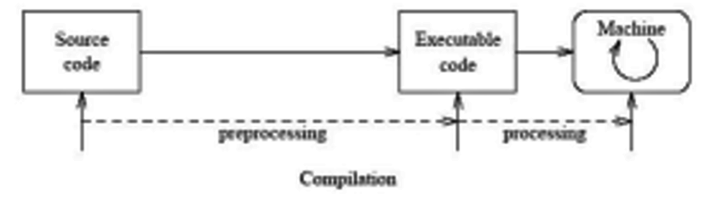
DIAGRAMA UML

Slide 38
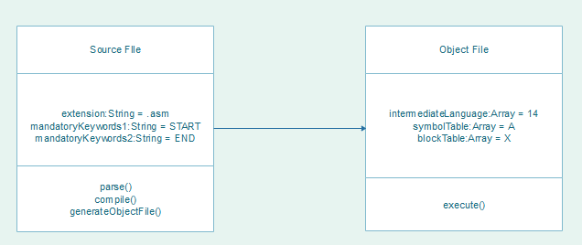
DIAGRAMA DE CLASSE UML

Slide 39
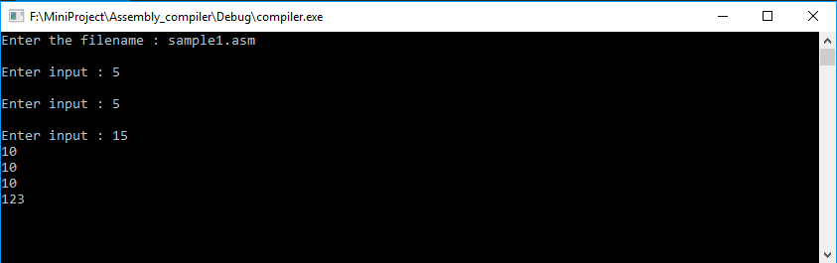
SAÍDA

Slide 40
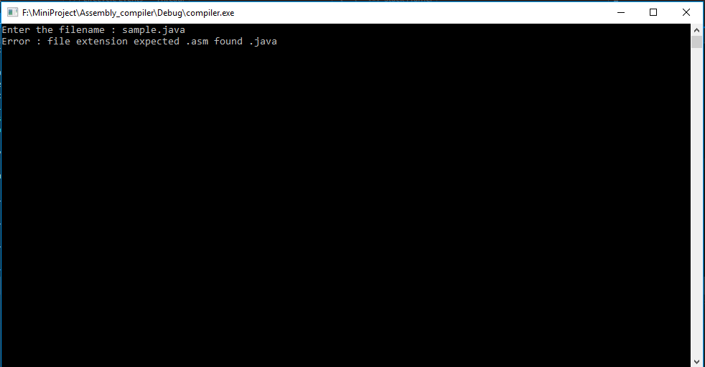
SAÍDA DE ERRO

Slide 41
Arquivo de Objetos de exemplo(.obj)
---------------Tabela de simboos---------
B 8 1
A 9 1
C 10 4
D 14 1
E 15 0
--------------Tabela de blocos----------
X 6
---------------tabela de instruções----------
1 14 0
2 14 1
3 1 12 0
4 1 8 1
5 3 2 0 1
6 14 0
7 4 3 0 1
8 13 3
9 13 2
10 7 2 3 8 14
11 1 10 2
12 13 10
13 6 17
14 1 11 3
15 13 11
16 6 6
17 13 15

Slide 42
REFERÊNCIAS
Compiler Design Concepts : https://www.tutorialspoint.com/compiler_design/
Alfred V Aho, Ravi Sethi, Jeffrey D.Ullman, “Compilers-Principles Techniques and Tools”, 2nd Edition, Pearson Education,2008..
Kenneth C.Louden, “Compiler Construction-Principles and Practice”, 2nd Edition, Cengage, 2010

Slide 43
PERGUNTAS??

Slide 44
OBRIGADO

